Slide 1

PHÒNG GIÁO DỤC & ĐÀO TẠO QUẬN LONG BIÊN
TRƯỜNG TIỂU HỌC PHÚC LỢI
CHÀO ĐÓN CÁC EM HỌC SINH
ĐẾN VỚI TIẾT HỌC HÔM NAY!
TẬP LÀM VĂN 5

Slide 2



TẬP LÀM VĂN TUẦN 8
TẬP LÀM VĂN TUẦN 8

Slide 3


ĐỐ VUI

Slide 4
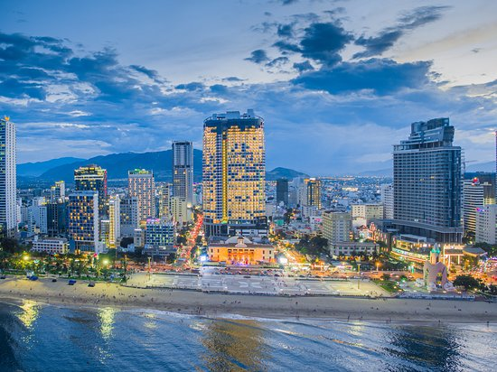
Một thành phố biển
Tên gọi có RĂNG
Đố hữu, đố bằng
Biết chăng nhanh đáp?
NHA TRANG

Slide 5
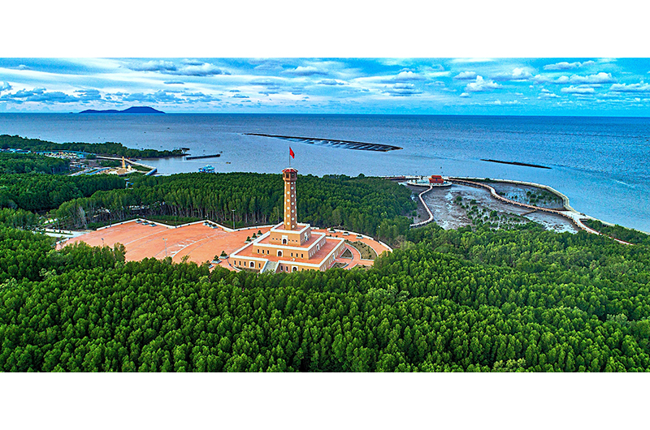
Tỉnh gì không chậm đáp mau khen tài?
CÀ MAU

Slide 6
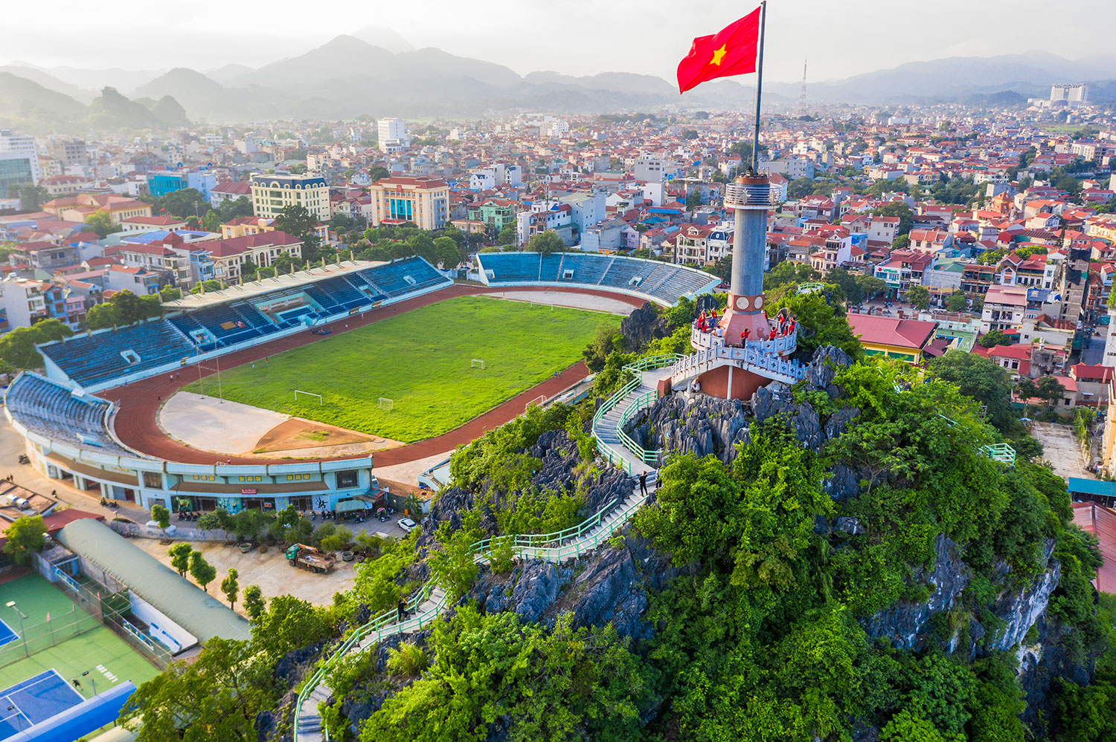
Mẫu Sơn núi đẹp bốn mùa
Có nàng Tô Thị có chùa Tam Thanh
Chi lăng hiểm trở non xanh
Một thời chiến tích lưu danh muôn đời ?
LẠNG SƠN

Slide 7

Ở nước ta, nơi nào cũng có nhiều cảnh đẹp. Nếu em là hướng dẫn viên du lịch em sẽ chọn cảnh gì để giới thiệu cùng du khách?

Slide 8


Slide 9
TẬP LÀM VĂN TUẦN 8

Slide 10



Lập được dàn ý bài văn tả một cảnh đẹp ở địa phương đủ ba phần: mở bài, thân bài, kết bài.
Dựa vào dàn ý (thân bài), viết được đoạn văn miêu tả cảnh đẹp ở địa phương.
Biết yêu thiên nhiên.

Slide 11

Bài 1. Lập dàn ý miêu tả một cảnh đẹp ở
địa phương em.

Slide 12
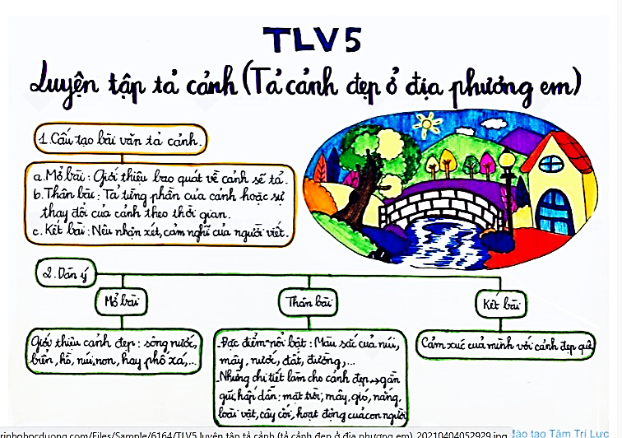

Slide 13

1. Mở bài
- Giới thiệu cảnh đẹp đó là gì và ở đâu?
+ Đồng lúa
+ Biển, hồ, sông nước
+ Núi non
+ Phố xá, con đường làng, công viên
+ Danh lam thắng cảnh, chùa
- Em đi dịp nào? Với ai?
- Em cảm thấy như thế nào?/ Vì sao em tả?

Slide 14
2. Thân bài (Nếu đó là danh lam thắng cảnh)
+ Vị trí địa lí của địa danh: Nơi đó nằm ở đâu, tỉnh nào? Là miền biển hay đồi núi, đồng bằng?
+ Cảnh đẹp trên đường đi: cảnh thiên nhiên, con người cũng như sự biến đổi của cảnh vậy.
+ Khung cảnh thiên nhiên nơi đó nhìn khái quát, tổng thể: từ xa đã thấy những ngôi nhà mái đỏ lấp ló dưới những tán cây kề trên biển xanh tít tắp/ những hòn đảo lô nhô/ những ngọn núi xanh hùng vĩ,...
+ Hoạt động của con người, con vật,…
+ Suy nghĩ, tình cảm của em về cảnh đẹp đó: đây là vùng biển / khu nghỉ mát đẹp nhất mà em từng đến, đọng lại trong em nhiều cảm xúc ...

Slide 15
2. Thân bài (Nếu đó là cảnh đẹp của quê hương em)
+ Tả bao quát khung cảnh thiên nhiên.
+ Tả cụ thể cảnh vật thiên nhiên: hình dáng, màu sắc, sự biến đổi của cảnh vật thiên nhiên (nếu có)
VD: những ngọn núi được cây cối tươi xanh tô màu, (tả hình dáng, tư thế ngọn núi, tả cây cối, chim chóc,...) / nước biển trong xanh như màu ngọc bích (sự biến đổi của màu sắc nước biển trong ngày theo sự biến đổi của ánh sáng) / đồng lúa rập rờn tươi xanh (tả những bông lúa trĩu nặng, lá lúa ngả vàng, tiếng chim tu hú,…)
+ Hoạt động của con người, con vật,…
+ Suy nghĩ, tình cảm của em về cảnh đẹp đó: đây là vẻ đẹp bình dị của quê hương mà em gắn bó,...

Slide 16

3. Kết bài
Cảm nghĩ
Em rất yêu ...
Mong muốn
Em mong ...
Ý thức trách nhiệm của bản thân đối với việc giữ gìn và phát huy những giá trị của cảnh đẹp đất nước.
Lời hứa

Slide 17



- Dàn ý đúng yêu cầu đề bài.
- Dàn ý đủ và cân đối giữa các phần.
- Các ý lớn, ý nhỏ, trình tự các ý trong phần thân bài có sự liên kết.
- Dàn ý có những phát hiện cảm nhận riêng.

Slide 18


Em hãy lập dàn ý cảnh mà em đã chọn.

Slide 19



- Quê ngoại em nằm ngay bên cạnh dòng sông ………. .
- Nghỉ hè, em được về quê ngoại chơi, được chèo xuồng dạo chơi trên sông, hòa mình vào làn nước mát trong.
- Con sông quê ngoại có nhiều kỉ niệm gắn bó với em.

Slide 20

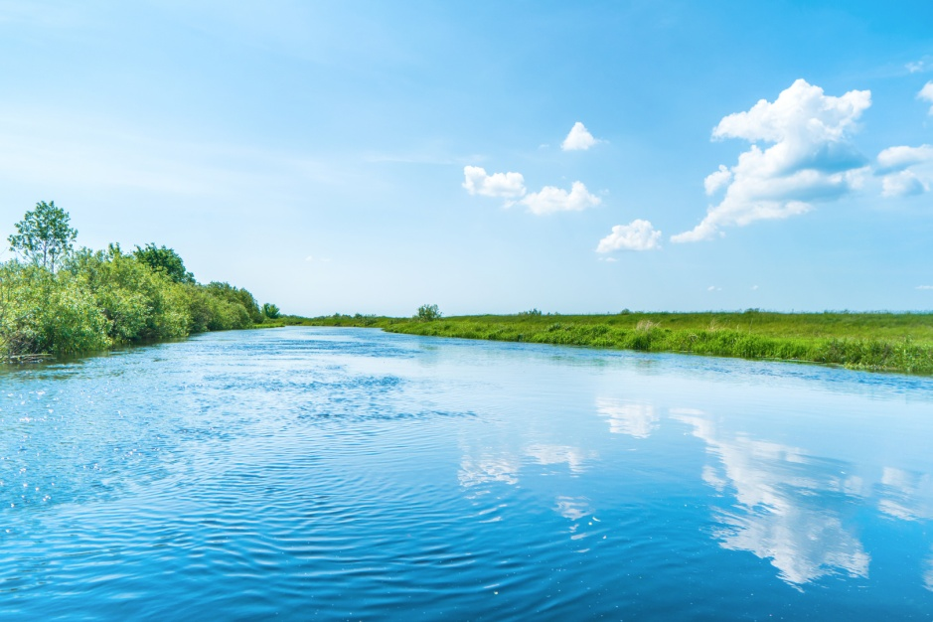
- Con sông này không rõ nguồn gốc từ đâu, chỉ thấy có đoạn chảy qua trước nhà như một dãy lụa mềm ôm chặt đôi bờ cù lao.
- Mặt sông rộng mênh mông.

Slide 21
a) Buổi sớm:
- Khi ông mặt trời lên, mặt sông lấp lánh như sao sa.
- Dòng sông trong xanh như ngọc bích long lanh.
- Hai bên bờ, lũy tre xanh nghiêng mình soi bóng xuống mặt sông, bãi mía bên kia sông xanh mờ mờ.
- Dãy thuyền chài neo sát bờ le lói ánh lửa nấu cơm sớm.

Slide 22
- Âm thanh:
+ Tiếng người í ới.
+ Tiếng mái chèo khua nước lao xao.
+ Chim chóc đua nhau chuyền cành.
- Khi có gió nhẹ thổi qua, mặt nước sông nhấp nhô gợn sóng.
- Những giọt sương còn đọng lại trên cành lá.
- Những bạn nhỏ tung tăng đến trường.

Slide 23
b) Buổi trưa:
- Nắng lên, mặt nước lấp lánh, như khoác lên mình chiếc áo xanh bóng bẩy.
- Dòng sông xanh biếc, mang phù sa cuồn cuộn trôi xuôi theo dòng nước.
- Một vài bạn nhỏ ra sông tắm, tạt nước vào nhau, cười nói vui vẻ, các bạn bơi lội khéo léo như những chú cá heo.

Slide 24
b) Buổi trưa:
- Ông mặt trời chiếu những tia nắng yếu ớt xuống mặt sông lung linh dát vàng, dát bạc.
- Gió thổi mang theo hơi nước mát lạnh.
- Nhiều người ra bờ sông hóng mát, ngắm dòng sông quê hương.
- Học sinh nói chuyện rôm rả trên đường về.
- Tiếng gà chiều xôn xao đã xóa đi sự yên tĩnh của dòng sông.

Slide 25

- Cảm nghĩ:
+ Em rất yêu dòng sông quê ngoại.
+ Dòng sông gắn bó thân thiết với tuổi thơ đầy kỉ niệm.
+ Dòng sông góp phần làm nên vẻ đẹp của quê hương.
+ Dòng sông đã ghi lại bao kỉ niệm đẹp của cuộc đời con người.
- Mong muốn: dòng sông luôn sạch sẽ và trong xanh.
- Lời hứa: không vứt rác, thải nước thải, tuyên truyền,…

Slide 26
Bài 2. Dựa vào dàn ý đã lập, hãy viết một đoạn văn miêu tả cảnh đẹp ở địa phương em.

Slide 27


a. Xác định đối tượng miêu tả của đoạn văn:
Tùy từng trường hợp, đối tượng miêu tả của các đoạn trong bài văn có thể được xác định theo một trong những hướng sau:
- Mỗi đoạn tả một phần của cảnh.
- Mỗi đoạn tả một sự biến đổi của cảnh theo thời gian (sáng, trưa, chiều, tối hay xuân, hạ, thu, đông) .

Slide 28
b. Xác định trình tự miêu tả của đoạn văn:
- Mở đoạn ( 1-2 ) câu: Nêu ý chính của đoạn.
- Thân đoạn: Phát triển ý của đoạn, miêu tả từng chi tiết.
- Kết đoạn ( 1-2) câu: Nêu cảm nghĩ về cảnh đã miêu tả trong đoạn.

Slide 29
- Đoạn văn đủ 3 phần.
- Có câu mở đoạn nêu ý chính cho đoạn văn.
- Các câu trong đoạn văn tập trung tả từng phần của cảnh hoặc đặc điểm của cảnh ở một thời điểm, từ ngữ và hình ảnh sinh động.
- Các câu văn đúng ngữ pháp.

Slide 30
Dòng sông quê em như là một hiện thân của mẹ thiên nhiên dịu dàng và phẳng lặng. Mặt sông quanh năm bình thản như một mặt gương, chỉ ồn ào tấp nập khi mọi người ùa đến. Dưới lòng sông, ở những khúc sâu, là cả một thế giới của cá, của tôm, của hến. Nên mới có những người quanh năm làm nghề đánh bắt cả, mò ốc, mò hến ở ven sông. Ấy thế mà vẫn đủ cho mấy miệng ăn của cả một gia đình. Sáng sáng, hình ảnh những chiếc thuyền nan nhỏ lênh đênh trên bờ sông, những chiếc lưới đánh cá vung rộng trên mặt nước, những bóng lưng lúi húi đãi hến, tìm ốc và cả những giọng hò mộc mạc mà mê say văng vẳng, đã là đặc sản riêng của chốn sông quê này.

Slide 31
Và rồi, cũng quen thuộc không kém, là những chuyến đò, chuyến thuyền lớn chở người đi qua sông. Người đi bộ, thì ưa đi đò, người có xe máy, ô tô thì phải đi tàu mới có chỗ để xe. Theo đó, mấy chiếc thuyền bán hoa quả, rau củ, bánh kẹo… cũng tấp nập sớm hôm. Mà vui nhất, chính là ở khúc sông phía cuối, nơi không quá sâu và chẳng có tôm có cá. Đó là nơi, mà cứ chiều chiều, lũ trẻ trong làng lại kéo nhau ra nhảy ùm xuống tắm mát. Rồi các bà, các mẹ mang quần áo ra giặt, ra giũ. Hay đơn giản, là những cụ bà, cụ ông, lót cái tàu cau rồi ngồi kể chuyện ngày xưa, khiến lũ trẻ mê tít thò lò. Tất cả cứ bình lặng và giản dị như thế.

Slide 32


CHÚC EM HỌC TỐT

